Slide 1
Kombinatorika
Úvod

Slide 2
Príklad 1
Z mesta A do mesta B vedú 4 cesty, z B do C vedú 2 cesty. Určte koľkými spôsobmi sa možno dostať z mesta A do mesta C cez mesto B.

Slide 3
Príklad 1
Z mesta A do mesta B vedú 4 cesty, z B do C vedú 2 cesty. Určte koľkými spôsobmi sa možno dostať z mesta A do mesta C cez mesto B.
A
B
C

Slide 4
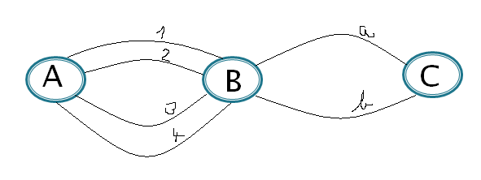
Príklad 1
Z mesta A do mesta B vedú 4 cesty, z B do C vedú 2 cesty. Určte koľkými spôsobmi sa možno dostať z mesta A do mesta C cez mesto B.

Slide 5
1a 2a 3a 4a
1b 2b 3b 4b
8 rôznych možností

Slide 6
Príklad 2
Určte, koľko dvojjazyčných slovníkov sa musí vydať, aby sa zabezpečila možnosť priameho prekladu z RJ, NJ, AJ a FJ do každého z nich.
skratky: R, N, A, F

Slide 7
Príklad 2
Určte, koľko dvojjazyčných slovníkov sa musí vydať, aby sa zabezpečila možnosť priameho prekladu z RJ, NJ, AJ a FJ do každého z nich.
skratky: R, N, A, F
RN NR AR FR
RA NA AN FN
RF NF AF FA

Slide 8
MATEMATICKÝ
APARÁT
KU
KOMBINATORIKE

Slide 9
FAKTORIÁL

Slide 10
FAKTORIÁL
n! = n.(n-1).(n-2). ... .3.2.1
n! čítame en faktoriál

Slide 11
FAKTORIÁL
n! = n.(n-1).(n-2). ... .3.2.1
7! = 7.(7-1).(7-2). ... .3.2.1
7! = 7. 6 . 5 . 4 .3.2.1
7! = 7 . 6 . 5 . 4 . 3 . 2 . 1

Slide 12
FAKTORIÁL
7! = 7.(7-1).(7-2). ... .3.2.1
7! = 7.6.5.4.3.2.1
7! = 7.6.5.4.3.2.1
7! = 7.6.5.4!

Slide 13
FAKTORIÁL
7! = 7.6.5.4.3.2.1
7! = 7.6.5.4.3.2!
7! = 7.6.5.4.3!
7! = 7.6.5.4!
7! = 7.6.5!
7! = 7.6!

Slide 14
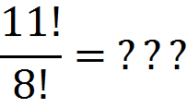
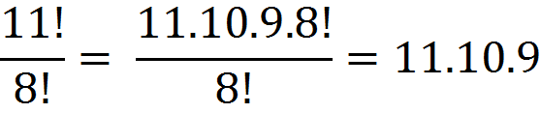

Slide 15
KOMBINAČNÉ ČÍSLA

Slide 16
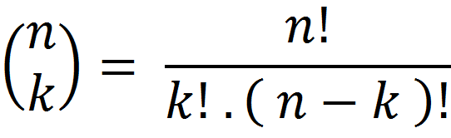
KOMBINAČNÉ ČÍSLA
čítajte: en nad ká

Slide 17


KOMBINAČNÉ ČÍSLA

